Slide 1


Introdução ao JavaScript
Prof. Dr. Anderson Rodrigues

Slide 2

Tecnologias em uma página Web?
Base estrutural da página WEB
Oferece interatividade com os elementos da página WEB
Define a aparência da página

Slide 3
O que é JavaScript ?
É uma linguagem de programação interpretada e leve.
Pode ser considerada uma linguagem orientada a objeto embora não suporte totalmente todos os princípios da POO.
Atualmente o JavaScript é amplamente utilizado para oferecer interatividade, dinamicidade e flexibilidade para as páginas web.
É a única linguagem que pode ser executada diretamente no navegador.
Também é utilizado para desenvolver apps móveis, desktops e jogos.

Slide 4
Tipos de variáveis no JavaScript
TIPO | DESCRIÇÃO | EXEMPLO
Number | número inteiros e de ponto flutuante. | 30 12.6 1000 230.30
String | Textos. Obs.: Os textos são delimitados por aspas simples (‘’), aspas duplas (“ “) ou crases. | ‘Casa’, “643.344.876-44”, `Aposentado’
Boolean | Verdadeiro ou Falso | true ou false
Null | representa ausência de valor | null
Object | estruturas de dados complexas como arrays, datas ou classes. | let data=new Date(1920/12/20)
Undefined | representa valor não definido | Undefined

Slide 5
Declaração de variáveis no JavaScript
Declaração | Exemplo | Escopo | Mutabilidade
var | var n = 10; | De função ou global. Não tem escopo de bloco. Variáveis declaradas com var são elevadas (hoisted), o que significa que podem ser usadas antes de serem declaradas no código. | Podem ter seu valor modificado.
let | let n = 10; | Escopo de bloco. Não podem ser usadas antes da declaração no código. | Podem ter seu valor modificado.
const | const n = 10; | Escopo de bloco. Não podem ser usadas antes da declaração no código. | Não pode ser modificada.

Slide 6
Operadores aritméticos no JavaScript
São utilizados para a realização de cálculos aritméticos:
Operador | Descrição | Exemplo | Resultado
+ | Adição | let soma = 5 + 3 | soma será 8
- | Subtração | let dif = 5 -3 | a subtração será 2
* | Multiplicação | let prod = 5 * 3; | o produto será 15
/ | Divisão | let quoc = 10/2; | a divisão será 5
% | Módulo | let resto = 10 % 3; | o resto será 1
++ | Incremento | let a = 5; a++; | a será 6
-- | Decremento | let a = 5; a--; | a será 4

Slide 7
Operadores de atribuição no JavaScript
São utilizados para atribuir valores a variáveis:
Operador | Descrição | Exemplo | Resultado
= | Atribuição | let a = 5; | a será 5
+= | Atribuição de adição | let a = 5; a += 3; | a será 8
-= | Atribuição de subtração | let a = 5; a -= 3 | a será 2
*= | Atribuição de multiplicação | let a = 5; a *= 3; | a será 15
/= | Atribuição de divisão | let a = 10; a /= 2; | a será 5

Slide 8
Operadores de comparação no JavaScript
São utilizados para realizar comparação entre valores:
Operador | Descrição | Exemplo | Resultado
== | igualdade | 5 == “5” | retornará true
=== | igualdade em valor e tipo | 5 === “5” | retornará false
!= | diferença | 5 != 6 | retornará true
> | maior que | 5 > 4 | retornará true
>= | maior ou igual | 5 >= 4 | retornará false
< | menor que | 4 < 3 | retornará false
<= | menor ou igual á | 4 <= 4 | retornará true

Slide 9
Operadores lógicos no JavaScript
São utilizados para relacionar duas ou mais condições:
Operador | Descrição | Exemplo | Resultado
&& | E lógico | (5 > 3) && (3 < 1) | false
|| | OU lógico | (5 > 3) || (3 < 1) | true
! | NÃO lógico | ! (5 > 3) | false

Slide 10
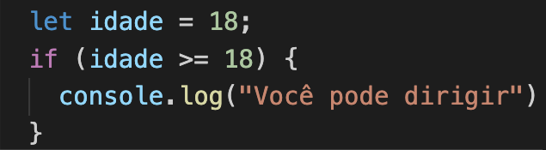
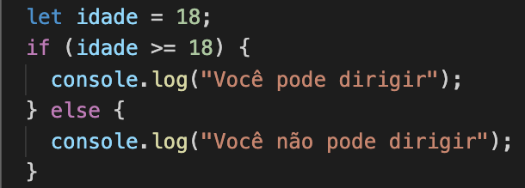
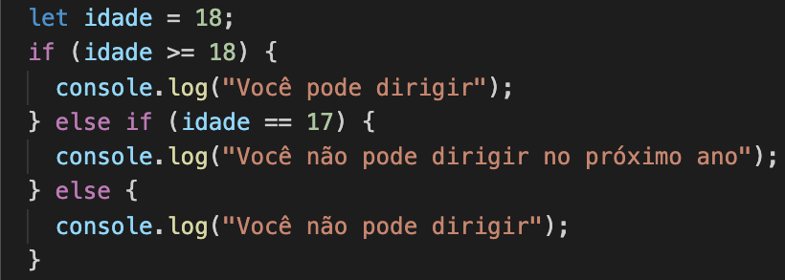
Estruturas de controle condicionais no JavaScript
São utilizados para controlar o fluxo de execução dos comandos.
Permitindo a tomada de decisões:
if (condição) { }
if (condição) { } else { }
if (condição) { }
else if (condição) { }
else { }

